Slide 1
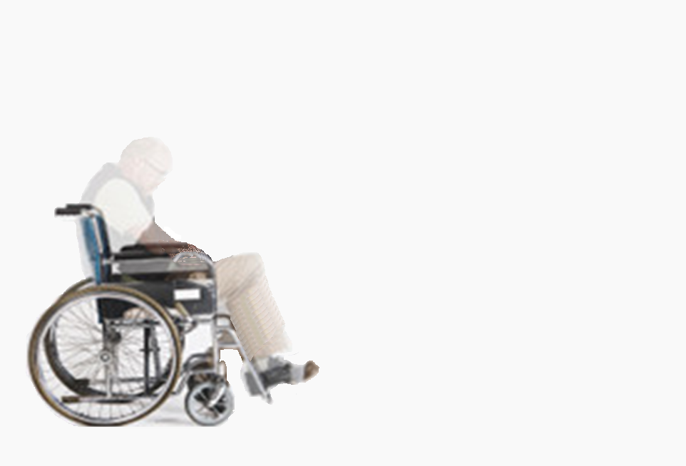
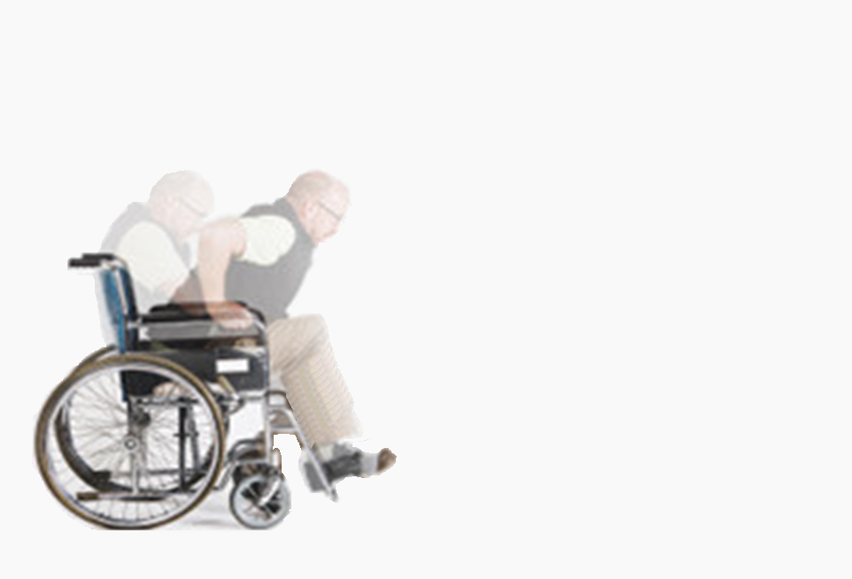
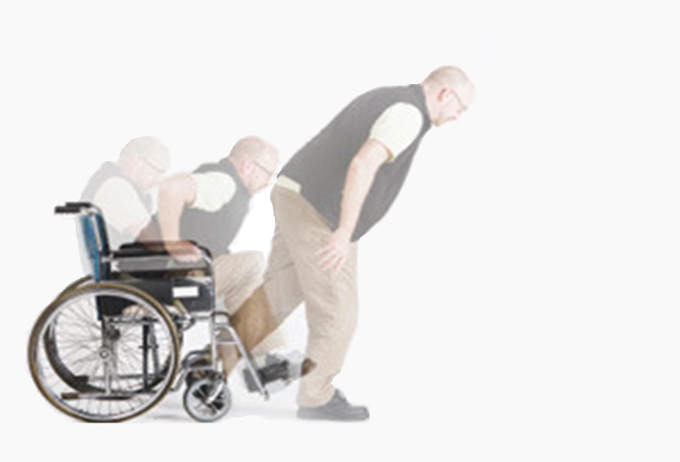
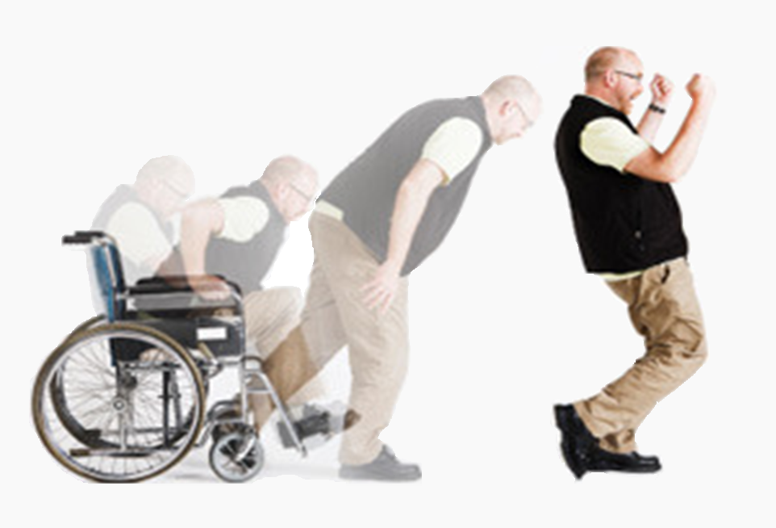
ВОССТАНОВИТЕЛЬНОЕ
ВОССТАНОВИТЕЛЬНОЕ
ЛЕЧЕНИЕ
ЛЕЧЕНИЕ
МЕДИЦИНСКАЯ
МЕДИЦИНСКАЯ
РЕАБИЛИТАЦИЯ
РЕАБИЛИТАЦИЯ
СПОРТИВНАЯ МЕДИЦИНА
СПОРТИВНАЯ МЕДИЦИНА
И РЕАБИЛИТАЦИЯ
И РЕАБИЛИТАЦИЯ

Slide 2
Особенности работы учреждений восстановительного лечения и реабилитации
Как правило, минимум разовых посещений и консультаций. Назначение врачом и прохождение пациентом протяженных программ (курсов) лечения / реабилитации
Каждый курс – это не только прием лекарств и консультации / осмотры специалистов, но и периодические процедуры и манипуляции, планируемые на достаточно длительный срок и корректируемые по результатам оценки изменения состояния пациента

Slide 3
Особенности работы учреждений восстановительного лечения и реабилитации
Параллельный контроль изменения состояния больного лечащим врачом-куратором и несколькими врачами-специалистами
Например, врач ЛФК, физиотерапевт, невролог.
Необходимость согласования времени, расписания, последовательности и совместимости прохождения пациентом нескольких «пересекающихся» курсов
Например, массаж + курс физиотерапии + лечебная физкультура + радоновые ванны

Slide 4
Особенности работы учреждений восстановительного лечения и реабилитации
Планирование лечения с учетом загрузки кабинетов и оборудования (врач назначает, средний медперсонал контролирует время и «объем», а собственно «воздействие» осуществляется специальным оборудованием)
Назначение не только манипуляций, их количества и периодичности, но и указание их объема, зон воздействия, физических показателей (Например, физиотерапия – место расположения электродов, сила тока, частота, длина волны, температура и т.п.)

Slide 5
Особенности работы учреждений восстановительного лечения и реабилитации
Постоянный мониторинг изменения состояния пациента и оценка результатов лечения / реабилитации.
Оперативная оценка и анализ динамики изменения контролируемых параметров.
Внесение изменений в ранее назначенный курс лечения / реабилитации по результатам оценки динамики контролируемых параметров, а также перенос времени для всей оставшейся «цепочки» назначений.

Slide 6
Особенности работы учреждений восстановительного лечения и реабилитации
Необходимость постоянно отслеживать результаты лечения / реабилитации в динамике, причем по разным «наборам показателей» для каждого пациента
Планирование групповых занятий и курсов групповых занятий для нескольких пациентов одновременно (зал ЛФК и т.п.)
При оказании платных услуг - курс лечения / реабилитации часто предлагается как комплексная услуга с собственной ценой

Slide 7
Особенности работы учреждений спортивной медицины и реабилитации
Необходимость постоянно отслеживать результаты лечения / реабилитации в динамике, не только по различным «медицинским», но и по «спортивным» показателям для каждого пациента и вида спорта (сила удара, высота прыжка, точность движения и т.п.)
Получение наборов «показателей» со специальных тренажеров и другого «немедицинского» оборудования

Slide 8
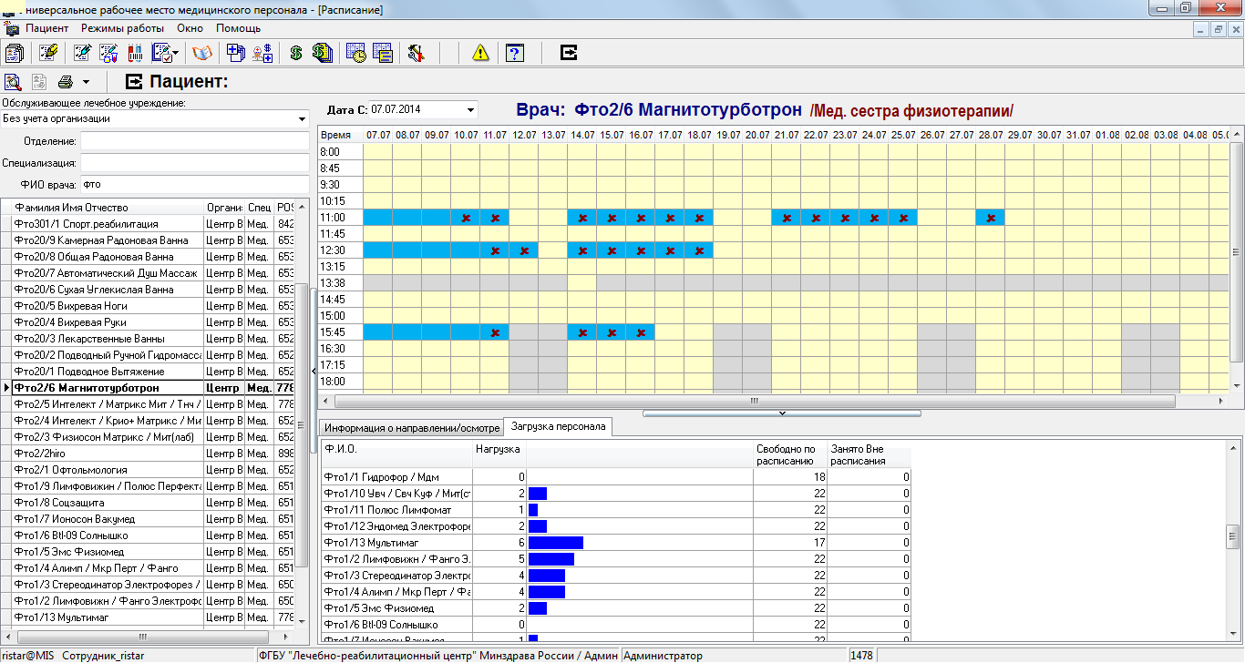
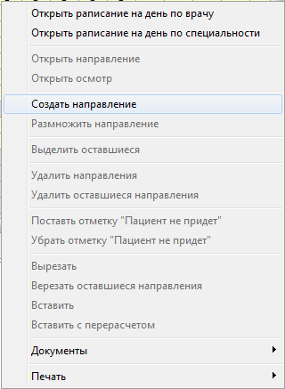
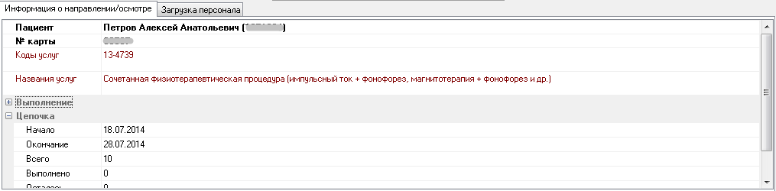
Предлагаемые решения.
Особые режимы работы с расписанием.
Создание направлений на весь курс.
Работа с «цепочками» направлений.

Slide 9
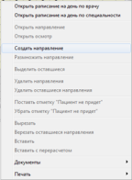
Предлагаемые решения.
Особые режимы работы с расписанием.
Внесение изменений в курс лечения.
Удаление / перенос по времени.

Slide 10
Предлагаемые решения.
Особые режимы работы с расписанием.
Эффективность использования
специальных режимов работы с расписанием
Количество обрабатываемых назначений

Slide 11
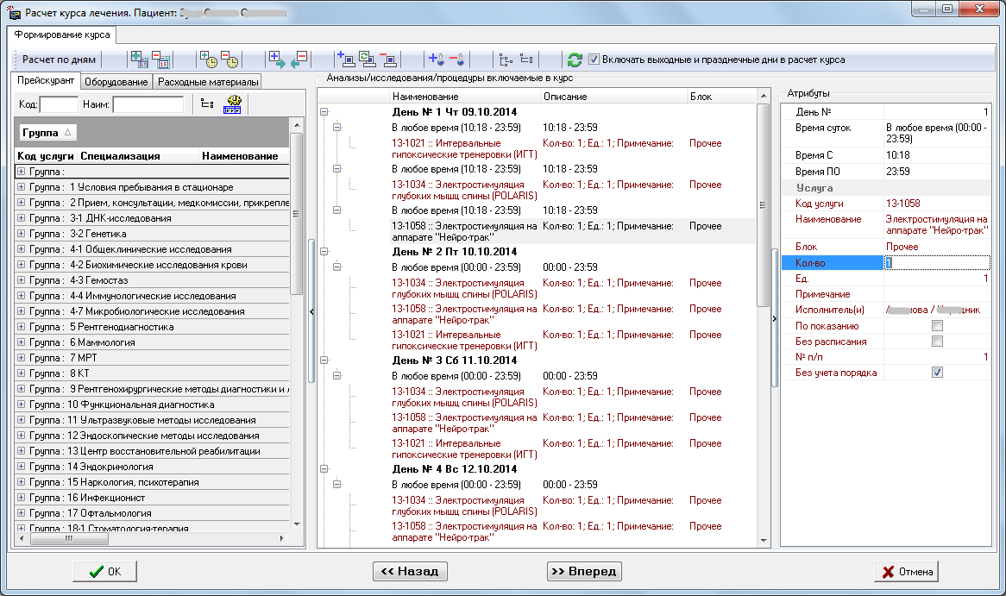
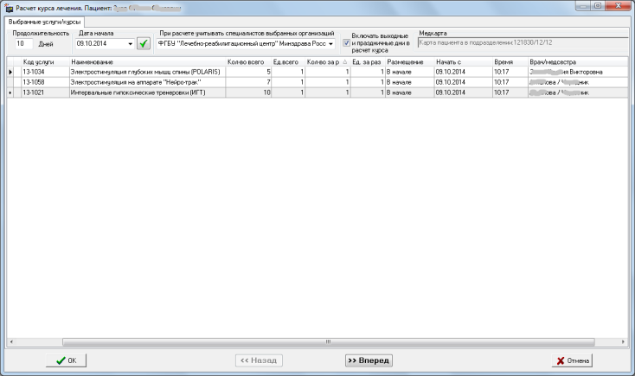
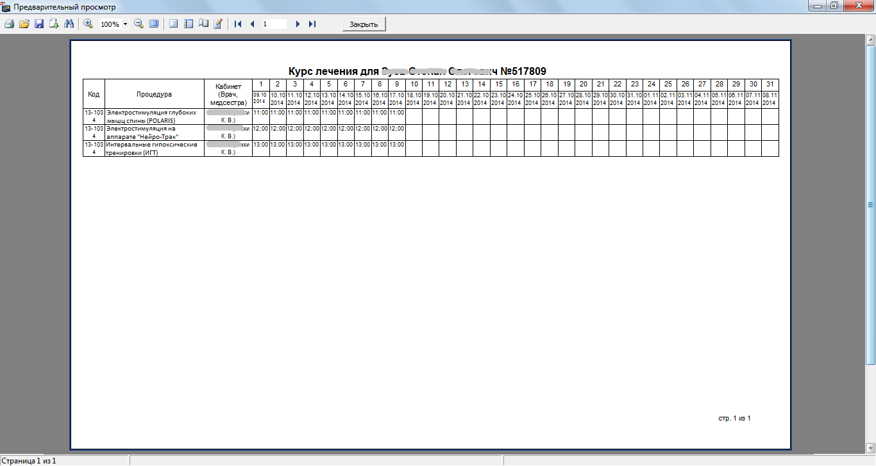
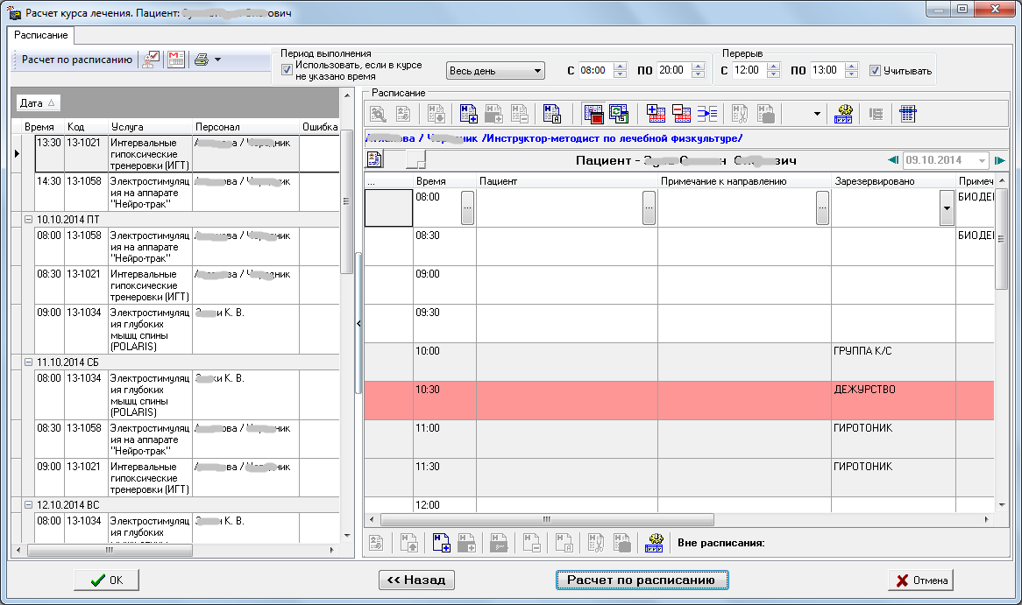
Предлагаемые решения.
Особые режимы работы с расписанием.
«Мастер» формирования направлений.
Маршрутный лист на 2 недели за 4 клика
(с учетом загрузки персонала, кабинетов, оборудования)

Slide 12
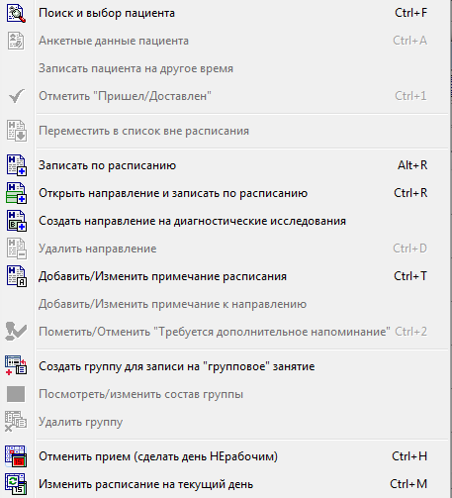
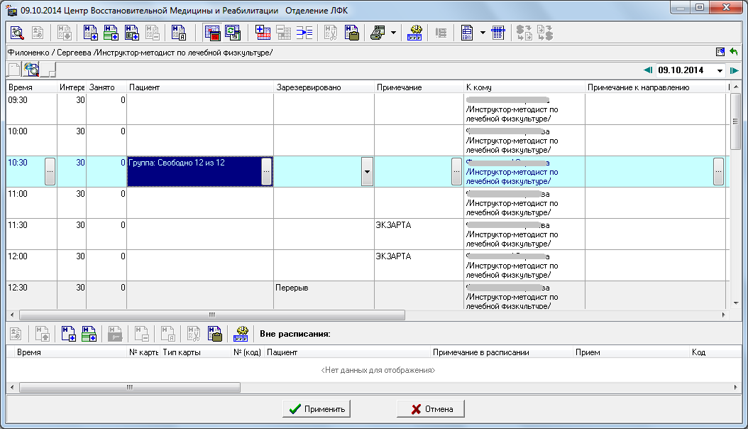
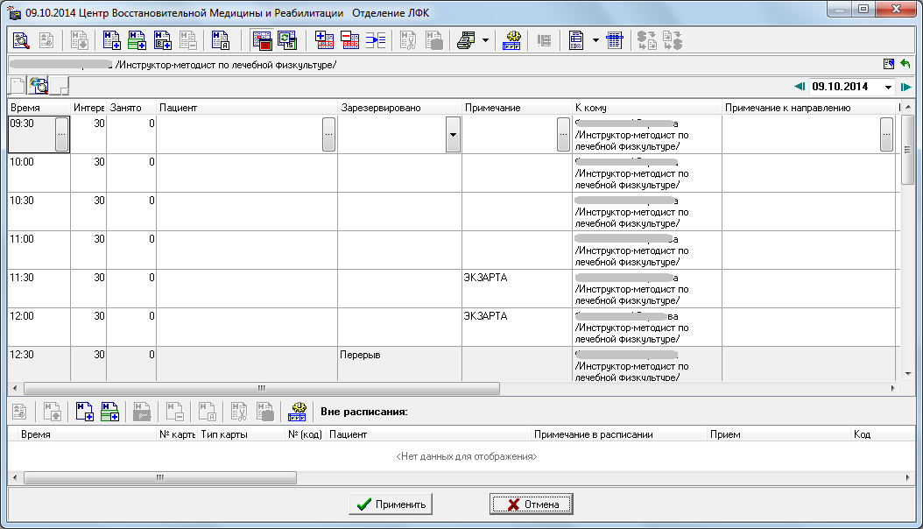
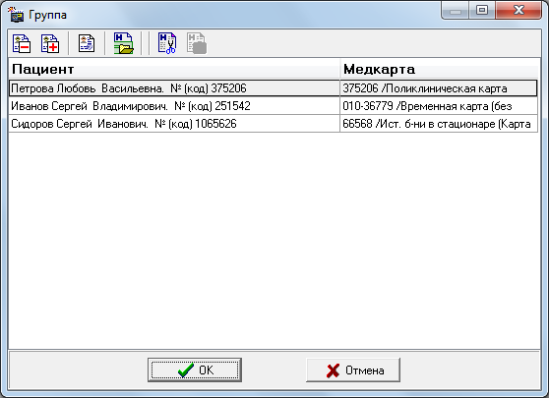
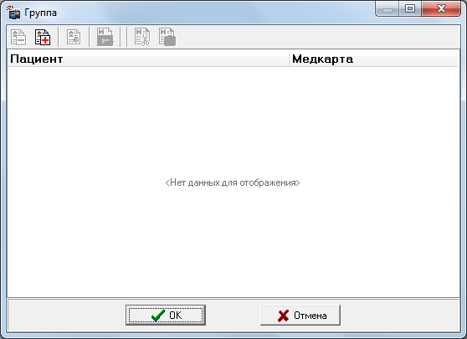
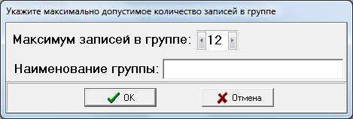


Предлагаемые решения.
Особые режимы работы с расписанием.
Объединение расписания индивидуальных посещений и групповых занятий

Slide 13
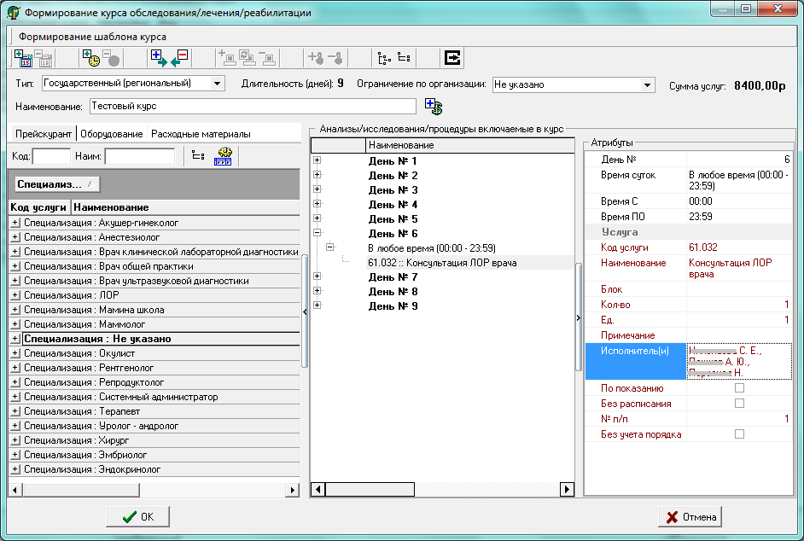
Предлагаемые решения
для врачей
Специальные «инструменты» настройки программ (курсов) обследования, лечения, реабилитации

Slide 14
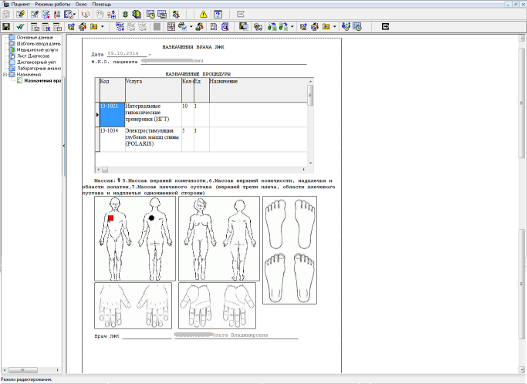
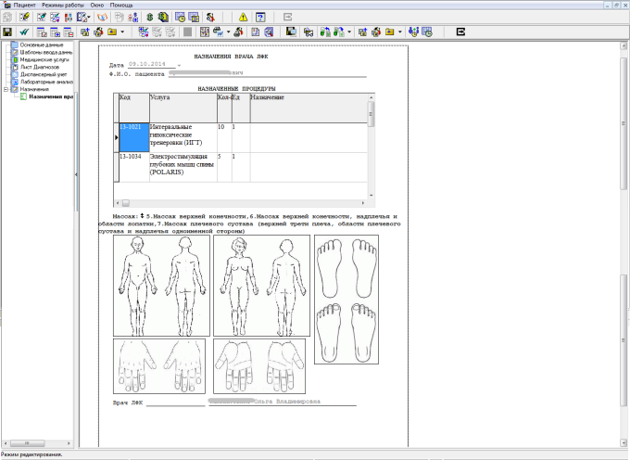
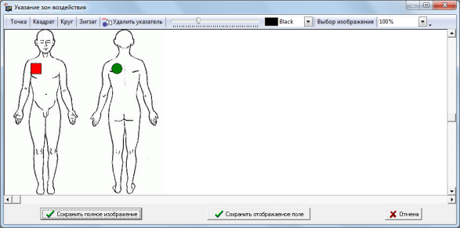
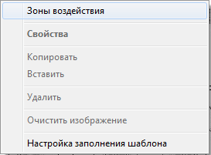
Предлагаемые решения для врачей
Дополнительные параметры при назначении (зоны и параметры воздействия)

Slide 15
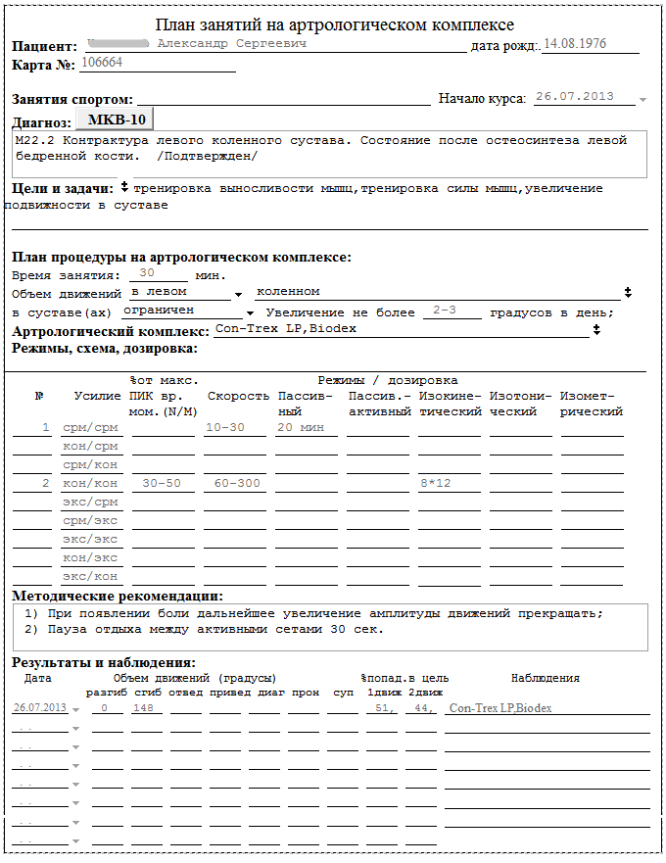
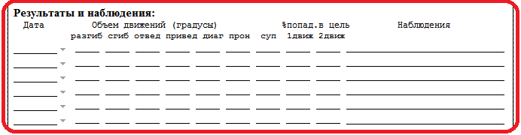
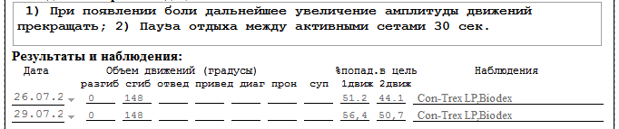
Предлагаемые решения для врачей
Протоколы осмотра с автоматической загрузкой динамики (из предыдущих протоколов)
Настраиваемые для каждого врача наборы контролируемых параметров используются для автоматического отображения в текущем протоколе значений из предыдущих протоколов

Slide 16
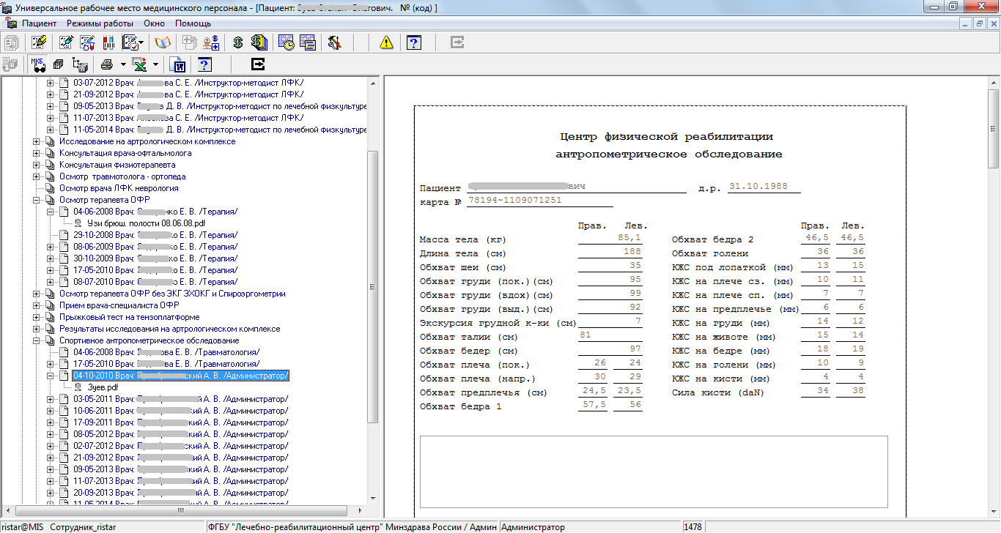
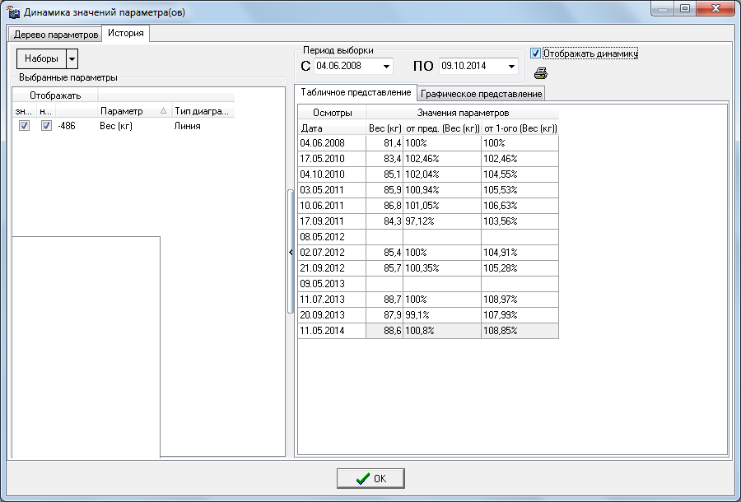
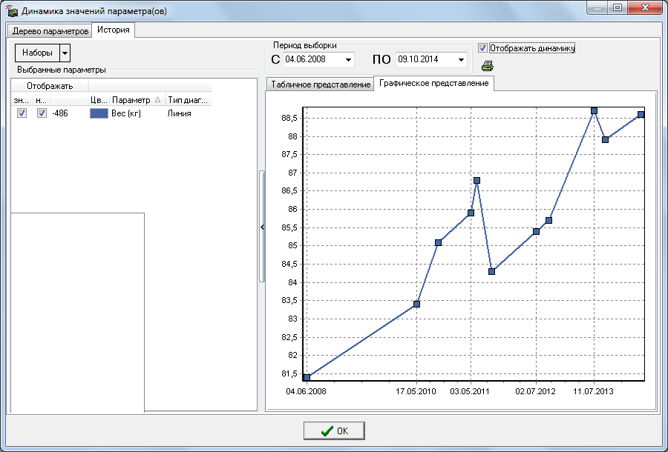
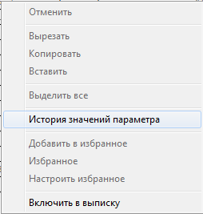
Предлагаемые решения для врачей
Визуализация и анализ динамики регистрируемых параметров:

Slide 17
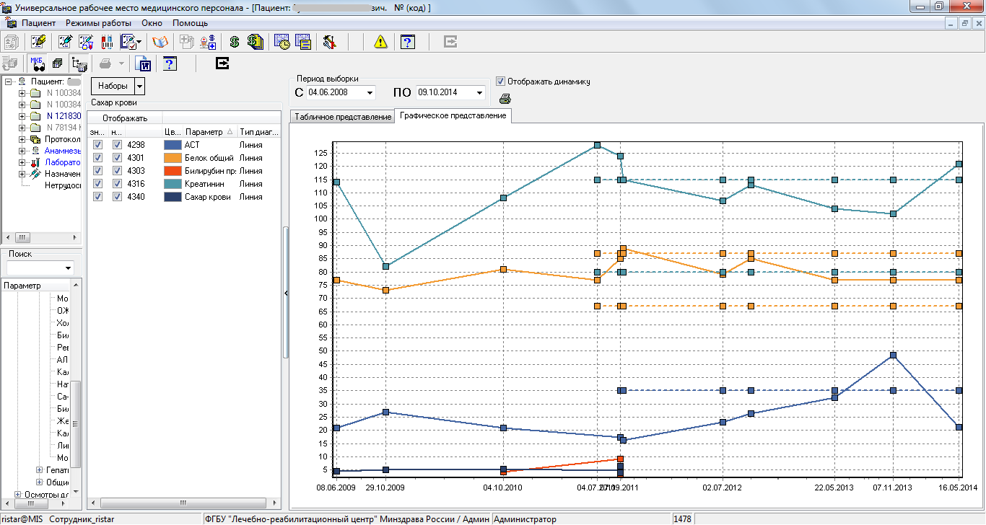
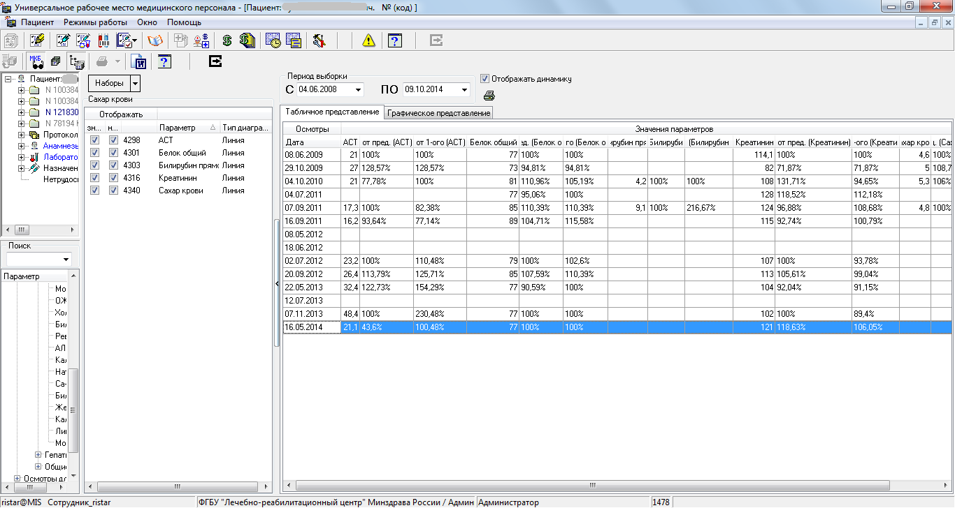
Предлагаемые решения для врачей
Визуализация и анализ динамики в сравнении:

Slide 18
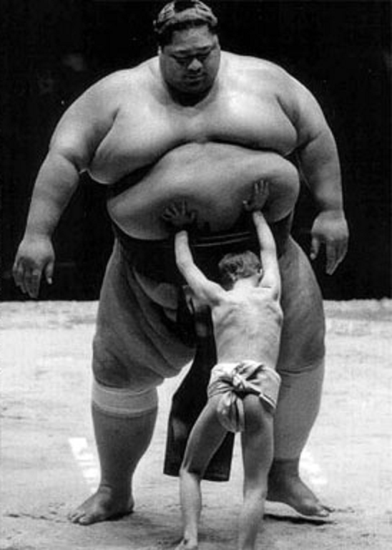
СПОРТИВНАЯ
СПОРТИВНАЯ
МЕДИЦИНА И
МЕДИЦИНА И
РЕАБИЛИТАЦИЯ
РЕАБИЛИТАЦИЯ

Slide 19
Спортивная медицина и реабилитация
Антропометрические обследования и углубленные медицинские осмотры (УМО)

Slide 20
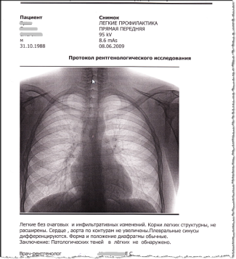
Спортивная медицина и реабилитация
Ведение электронной «истории болезни». Ввод и сохранение сведений о всех травмах, заболеваниях, посещениях врача.

Slide 21
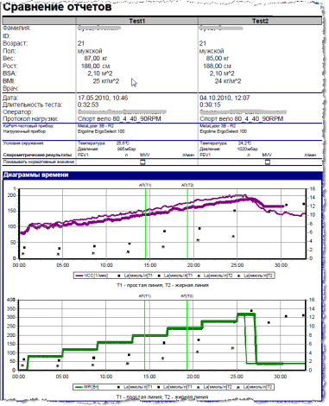
Спортивная медицина и реабилитация
Сохранение всех измеряемых параметров в базе данных. Оперативный анализ динамики.

Slide 22
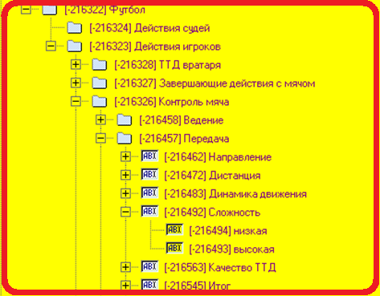
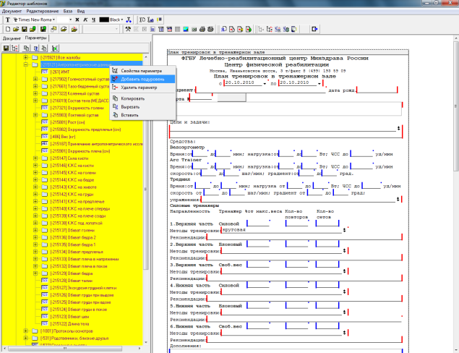
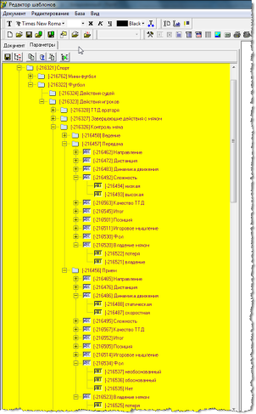
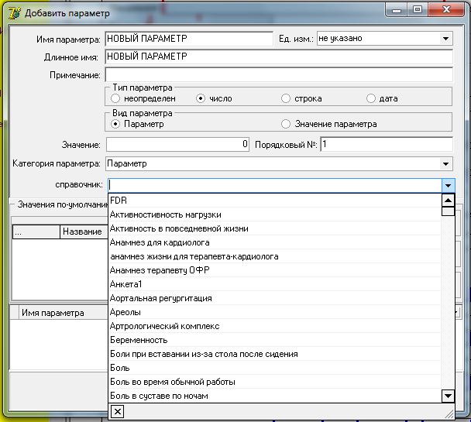
Дополнительные возможности
Регистрация и оценка динамики ЛЮБЫХ измеряемых и/или вычисляемых параметров

Slide 23
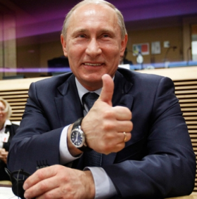
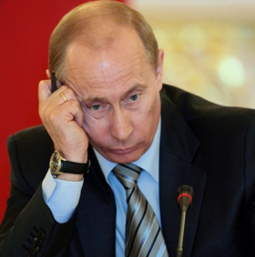
Что могут дать предлагаемые решения?
При грамотном подходе все «участники процесса» (пациенты, персонал, врачи) получают эффективные «инструменты» на каждом рабочем месте
При формальном подходе – минимальный результат при существенных затратах (денег, времени, нервов…)

Slide 24
ООО «Ристар» www.ristar.ru т./ф. +7 (499) 710 22 13
Павлов Владимир
E-mail: pavlov@ristar.ru м. +7 916 600 2132

